Slide 1
- Dasar Pemrograman – Pertemuan 2
Tim Bahan Ajar Dasar Pemrograman
Teknik Informatika - S1
Fakultas Ilmu Komputer

Slide 2
Praktik Praktikum 2

Slide 3
Compilation dan Linking
C++ source code
C++ compiler
Object code
Executable program
linker
Library Object code
C++ source code: merupakan kode program yang kita tulis
Compiler C++ akan merubah kode yang kita tulis dengan Bahasa C++ menjadi bahasa objek atau mesin
Disini bahasa mesin (.o) akan tercipta sehingga mesin akan bisa memahaminya
Linker akan menghubungkan kode kita dengan kode yang dibutuhkan dalam hal ini berkaitan dengan kode pada pustaka bahasa C++ atau kode pada sistem operasi
Hasil akhir dari proses ini akan menjadi executable file (.exe) atau (.out) jika menggunakan operasi sistem berbasis UNIX (MAC atau LINUX)

Slide 4
Preprocessors
Preprocessors adalah arahan, yang memberikan instruksi kepada kompiler untuk memproses informasi sebelum kompilasi dimulai.
Semua arahan preprocessor dimulai dengan #, dan hanya dipisah dengan spasi.
Arahan preprosesor bukan suatu statement/penyataan C++, jadi tidak diakhiri dengan titik koma (;).
Istilah lain macro preprocessor atau macro saja.
Ada beberapa arahan preprocessor yang didukung oleh C++ seperti #include, #define, #if, #else, #line, dll.

Slide 5
Struktur Program Bawaan bahasa C++ dengan Codeblock
#include <iostream>
using namespace std;
int main()
{
cout << "Hello world!" << endl;
return 0;
}
Pustaka untuk program
*Harus ada jika kita menggunakan pustaka iostream
Badan / inti utama dari program,diawal dan diakhiri oleh kurung kurawal
Perintah untuk output “Hello world!“
*Harus ada karena deklarasi fungsi main dengan int

Slide 6
Mencetak/Output pada Bahasa C++
Bisa menggunakan cout
Alternatif lain menggunakan pustaka stdio.h
Ganti #include <iostream> dengan #include <stdio.h>
hapus using namespace std;
Ganti cout << "Hello world!" << endl; menjadi printf("Hello World");
Penggunaan stdio.h sebetulnya merupakan pustaka standar di Bahasa C.
Perhatikan bahwa Bahasa C++ merupakan turunan dari Bahas C.

Slide 7
Deklarasi Variabel
Notasi Algoritmik
a : integer
b : real
c : char
umur : integer
umur_ku : integer
beratbadan99 : real
Bahasa C++
int a;
float b;
char c;
int umur;
int umur_ku;
float beratbadan99;

Slide 8
Tipe Primitif dalam Bahasa C++ yang diturunkan dari Bahasa C
Dibawah ini merupakan berbagai macam tipe data bentuk bilangan dengan berbagai ukuran dan jenis yang dapat ditanganai yaitu bulat (integer) dan pecahan (real).
Type | Ukuran (byte) | Rentang nilai | Jenis Bilangan
char | 1 byte | - 128 to 127 | Bulat
short | 2 byte | -32.768 to 32.767 | Bulat
Integer | 4 byte | -2.147.483.648 to 2.147.483.647 | Bulat
long integer | 8 byte | 9.223.372.036.854.775.807 | Bulat
float | 4 byte | 1.2E-38 to 3.4E+38 | Pecahan
double | 8 byte | 2.3E-308 to 1.7E+308 | Pecahan

Slide 9
Deklarasi vs Inisialisasi variabel
Deklarasi: mendeklarasikan variabel tanpa memberikan atau menassign nilai.
Contoh:
int x;
float y;
char uwuw;
Inisialisasi: mendeklarasikan variabel dengan memberikan nilai awal atau default secara langsung
Contoh:
float x = 10.5f;
int b = 12;
char uwuw = ‘w’;

Slide 10
Assignment nilai dan/atau variabel lain
Notasi Algoritmik
a ← 10
umur ← a
Bahasa C++
a = 10;
umur = a;

Slide 11

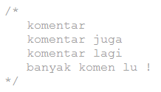
Komentar pada Bahasa C++
Komentar digunakan untuk memberikan dokumentasi atau keterangan pada baris program.
Komentar tidak akan dieksekusi oleh computer.
Komentar untuk 1 baris , diawali dengan tanda double slash “//”
Komentar banyak baris , diawali tanda “/*”
dan diakhiri tanda “*/”

Slide 12
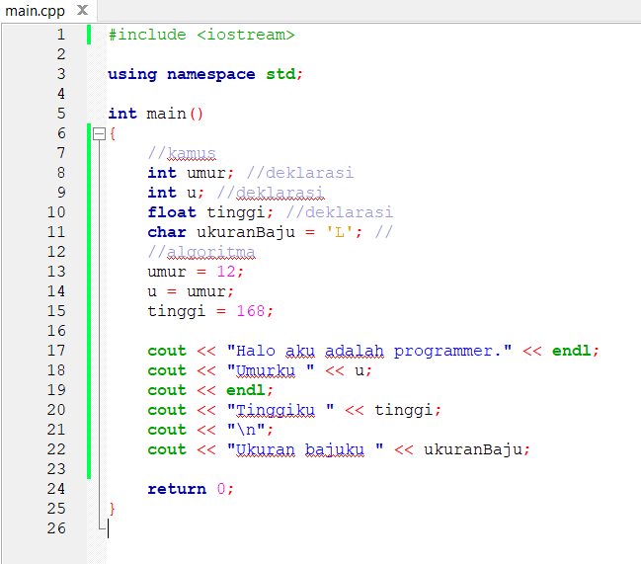
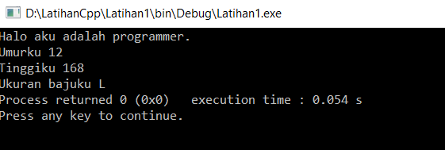
Contoh potongan kode full

Slide 13
Referensi
Utama :
Liem, Inggriani. Diktat Pemrograman Prosedural Informatika ITB. IF-ITB. 2007 Bjarne Stroustrup, 2014, Programming: Principles and Practice Using C++ (Second Edition), Addison-Wesley Professional
Pendukung :
Introduction to Computer Science and Programming in Python, MIT https://ocw.mit.edu/courses/electrical-engineering-and-computer-science/6-0001-introduction-to-computer-science-and-programming-in-python-fall-2016 Introduction to Computer Science and Programming, MIT https://ocw.mit.edu/courses/electrical-engineering-and-computer-science/6-00sc-introduction-to-computer-science-and-programming-spring-2011/index.htm

